Slide 1
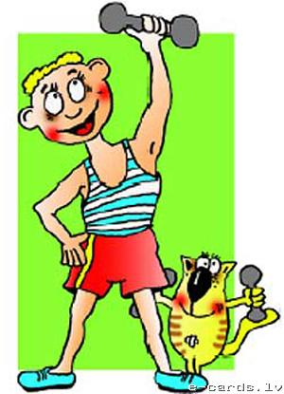
Лепка из пластилина
«На зарядку становись»
для подготовительной к школе группы
Выполнила:
Воспитатель
Мирхаева Е.Р.

Slide 2
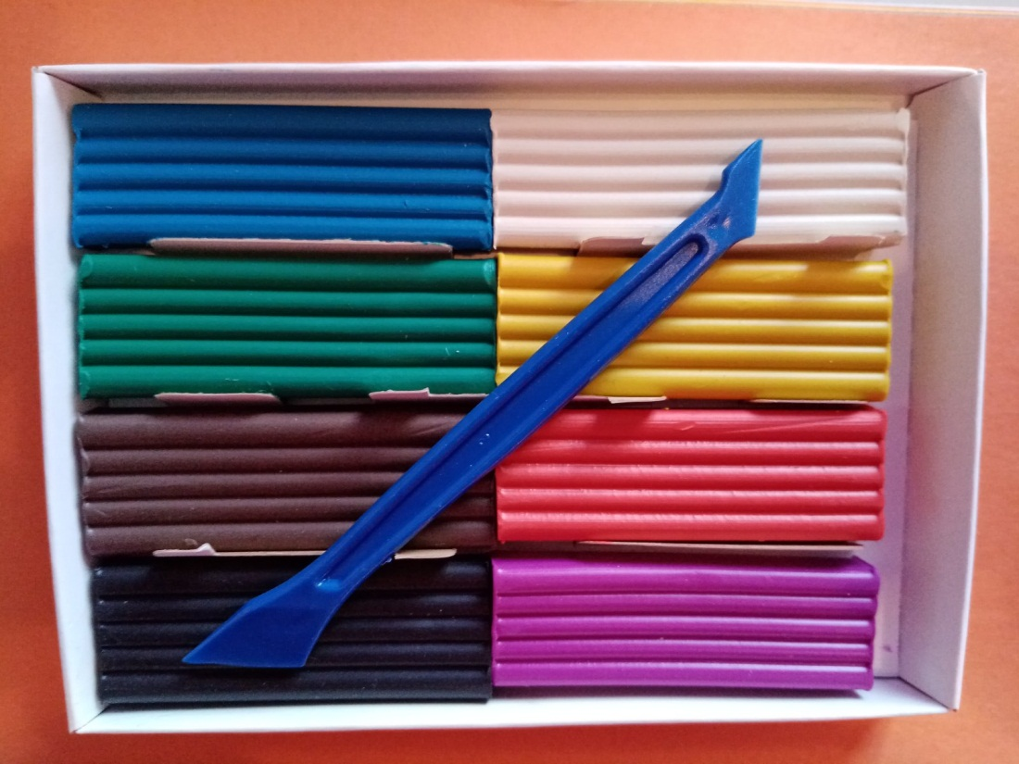
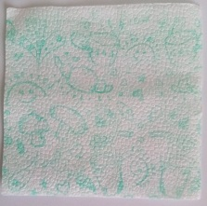
Вам потребуется:
Пластилин, стека, салфетка, доска для лепки.
Пластилин предварительно разогреть.

Slide 3
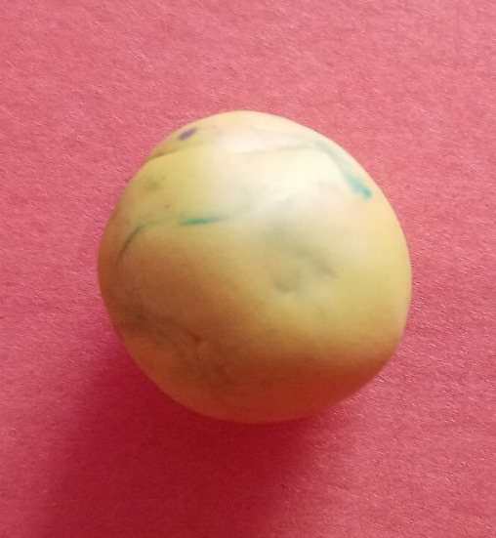
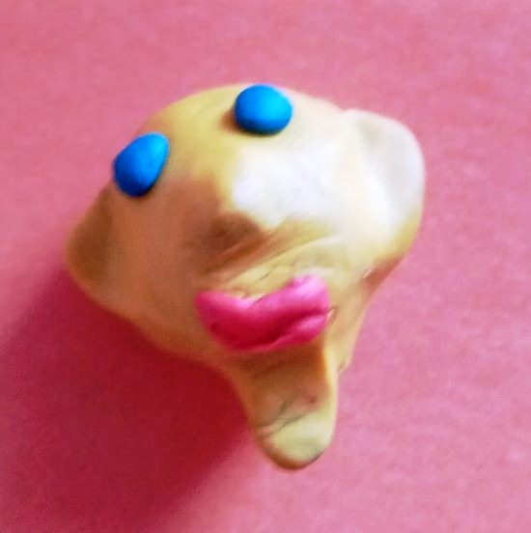
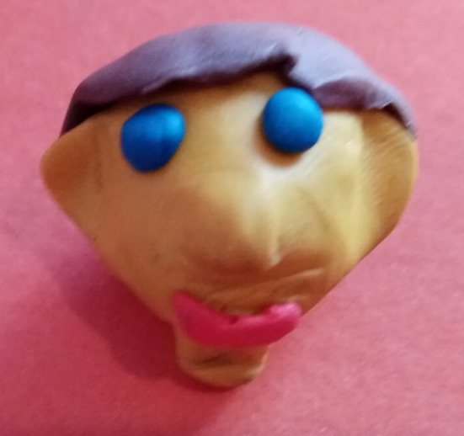
Раскатываем голову
Лепим глаза,
волосы,
рот.

Slide 4
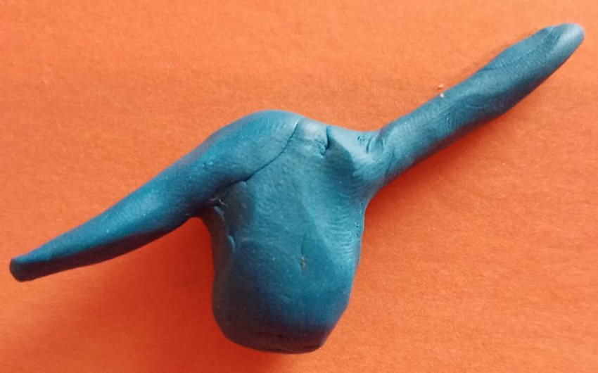
Затем приступаем к лепке туловище.

Slide 5
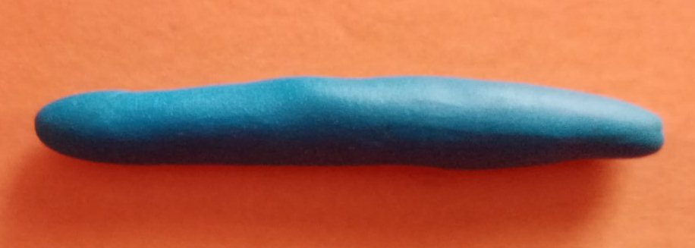
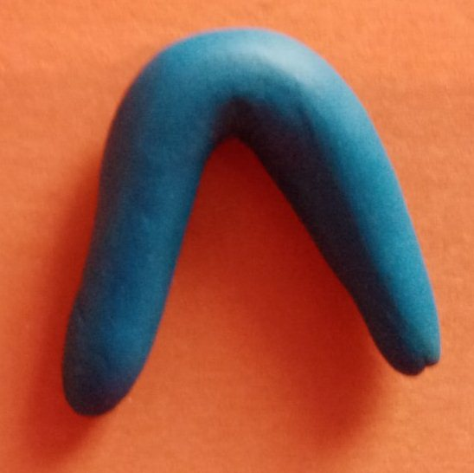
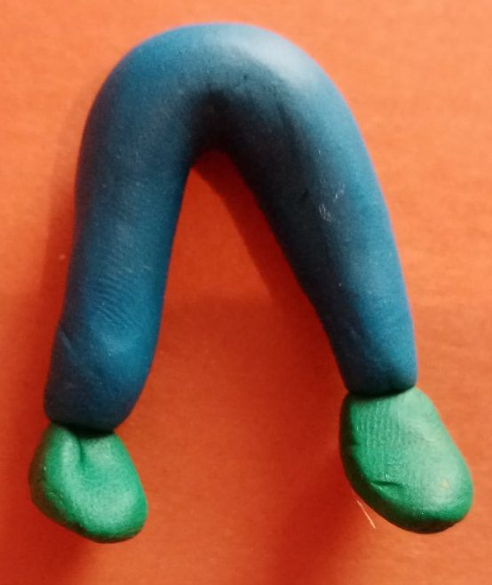
Приступаем к лепке ног. Раскатываем пластилин, сгибаем пополам. Лепим обувь.

Slide 6
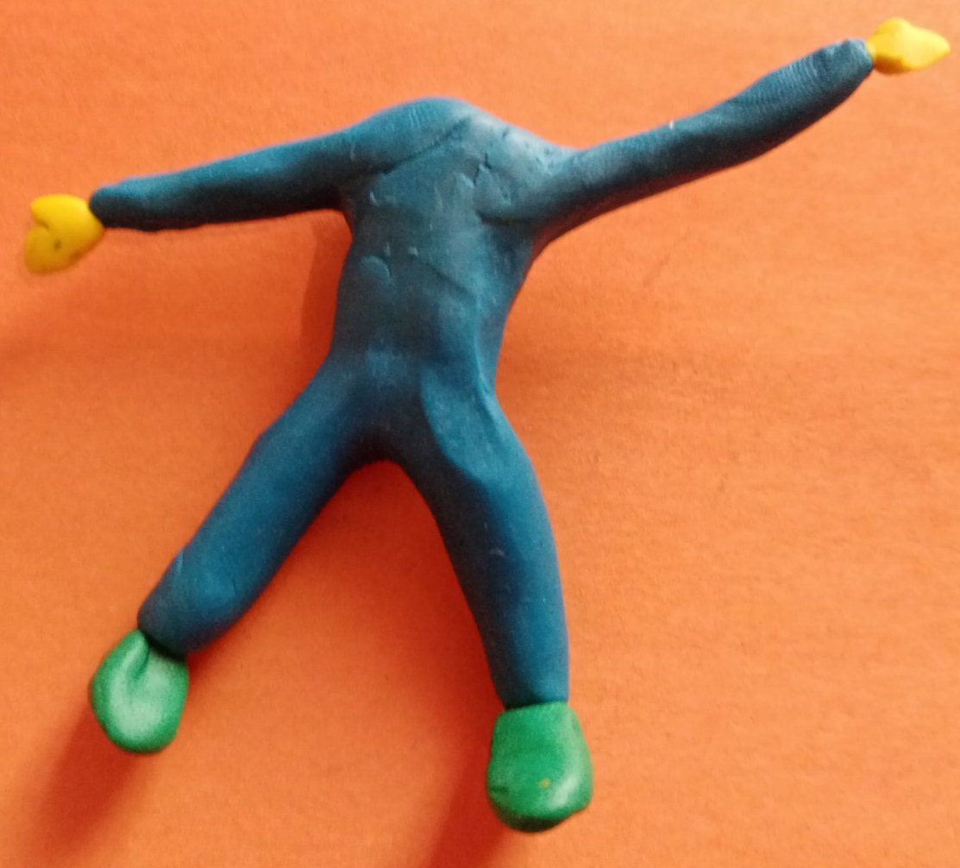
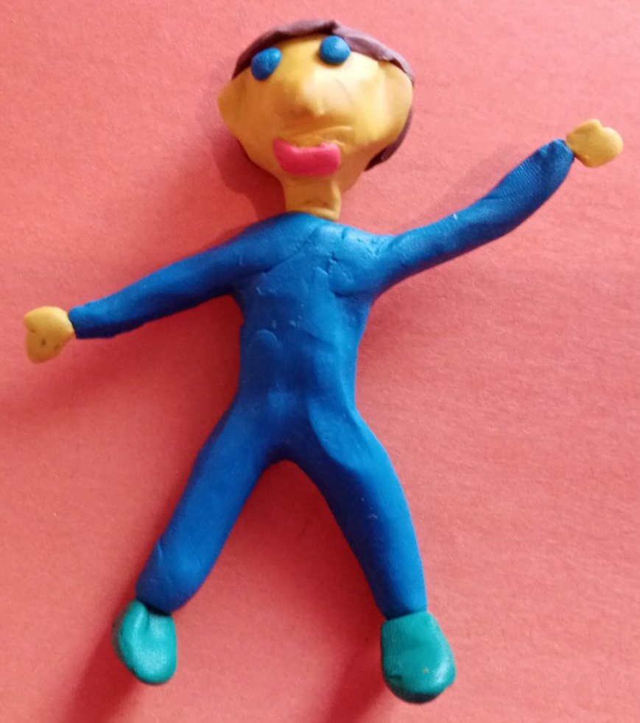
Соединяем голову, туловище и ноги.
При соединении деталей приглаживаем.

Slide 7
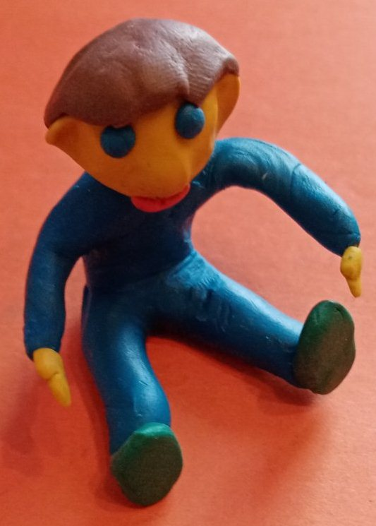
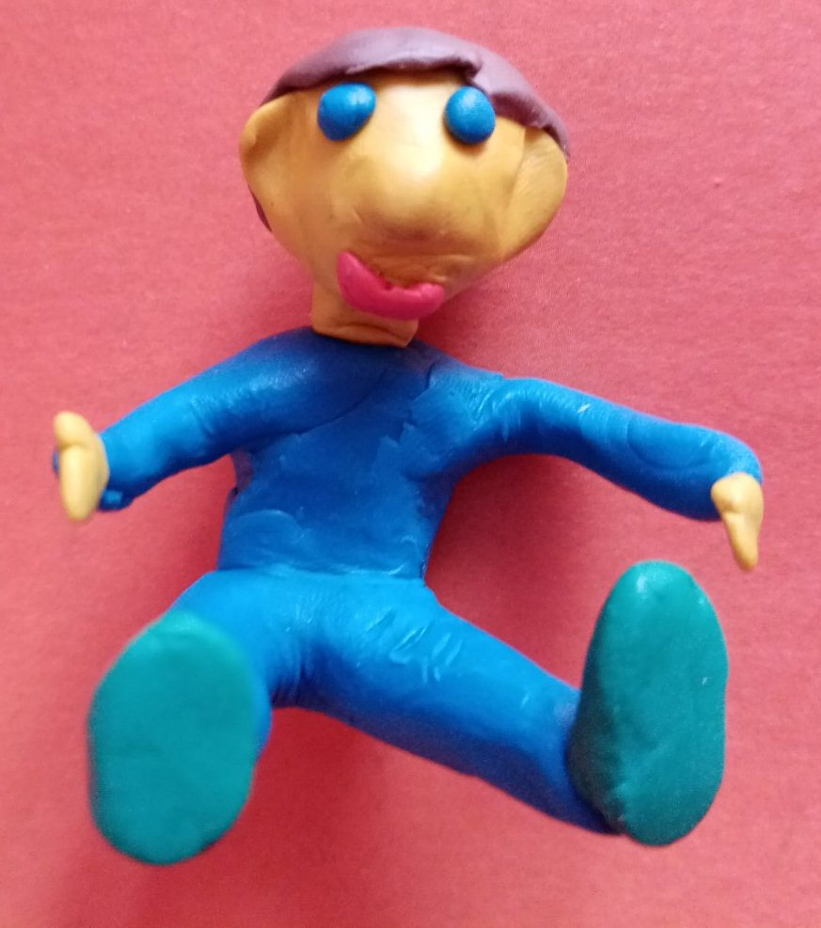
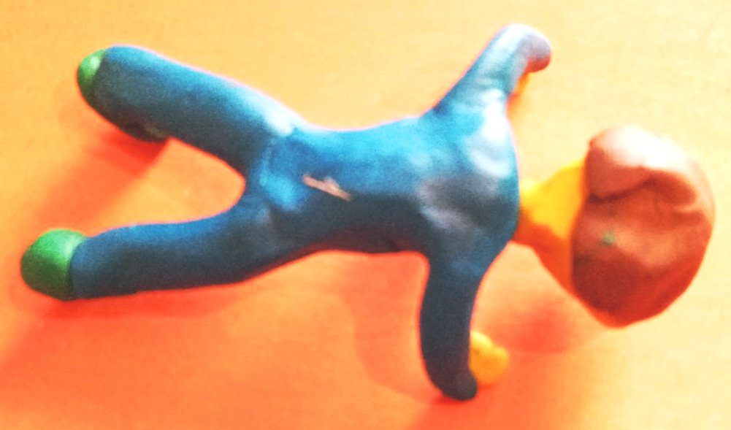

Slide 8
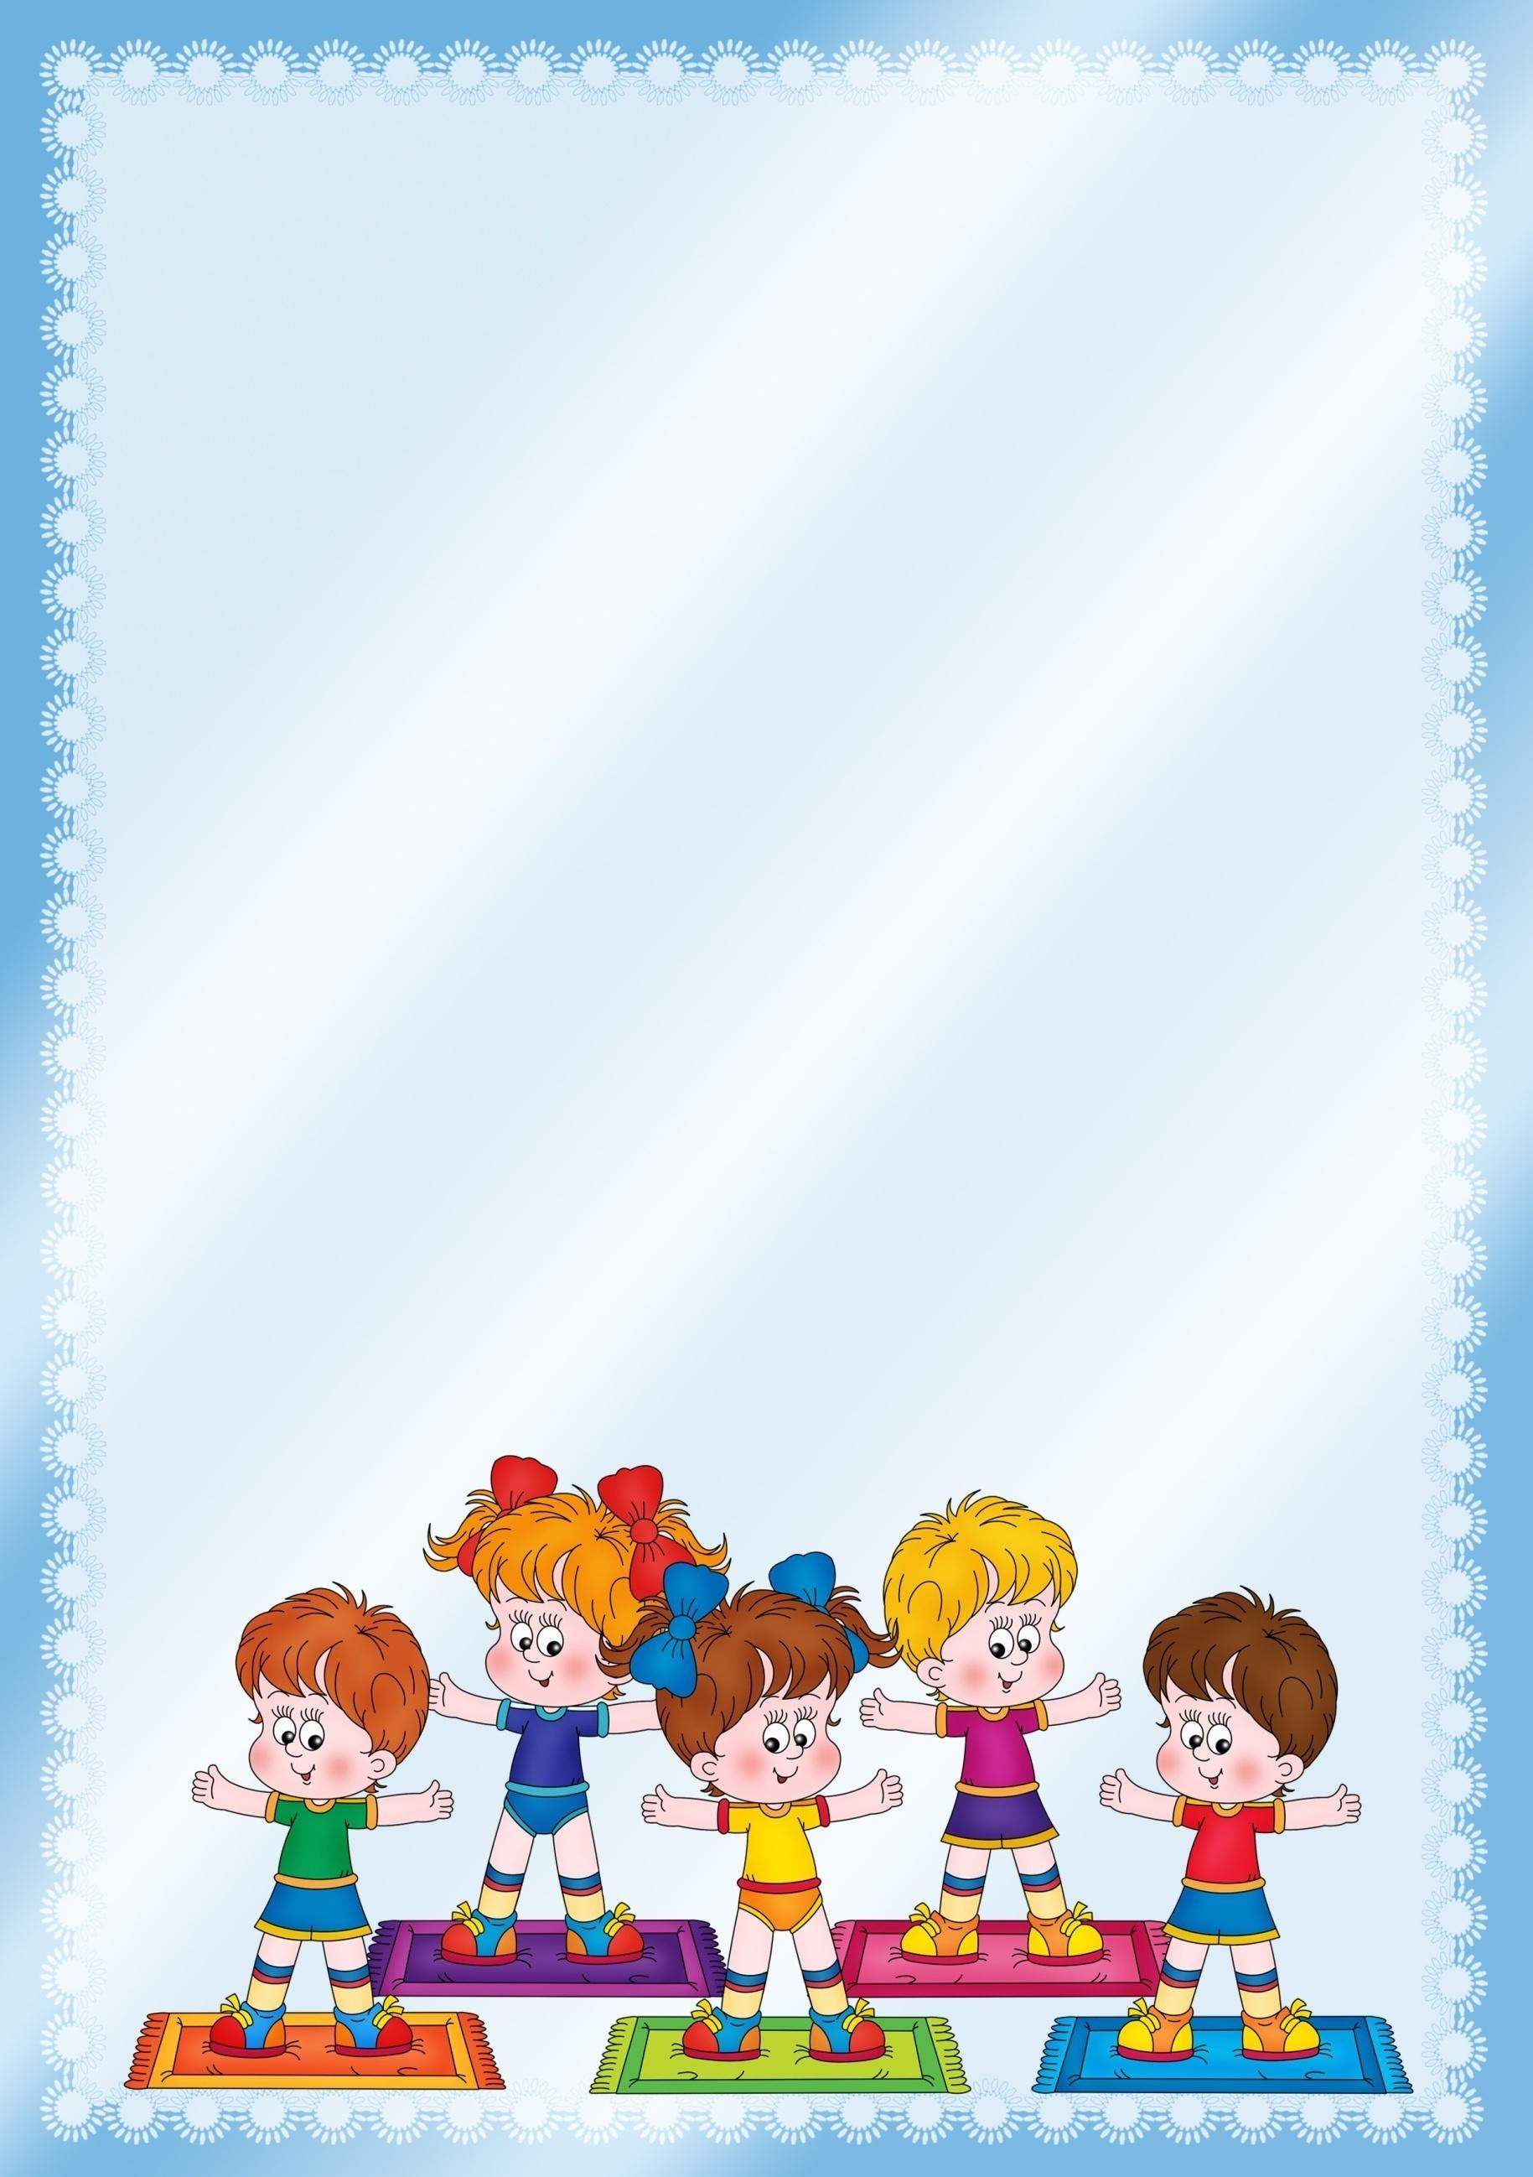
Спасибо за внимание!
Успехов в работе!

